Slide 1
Trong đời sống người ta thường nói: Sắt nặng hơn nhôm. Nói như vậy có đúng không? Làm thế nào để trả lời câu hỏi này?
Khối sắt (Fe)
Khối nhôm (Al)
Muốn biết vật nào nặng hơn người ta so sánh khối lượng của hai vật có cùng thể tích → hay là khối lượng riêng.

Slide 2





KHỞI ĐỘNG
Trong đời sống, ta thường nói sắt nặng hơn nhôm, Nói như thế có đúng không? Làm thế nào để trả lời câu hỏi này?
Khối nhôm (Al)
Khối sắt
(Fe)
Muốn biết vật nào nặng hơn người ta so sánh khối lượng của hai vật có cùng thể tích → hay là khối lượng riêng.

Slide 3

CHƯƠNG III: KHỐI LƯỢNG RIÊNG
VÀ ÁP SUẤT
BÀI 13:
KHỐI LƯỢNG RIÊNG

Slide 4
Bài 13: KHỐI LƯỢNG RIÊNG
I- Thí nghiệm
1. Thí nghiệm 1
Chuẩn bị
Tiến hành thí nghiệm

Slide 5
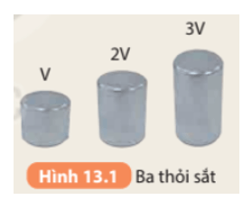
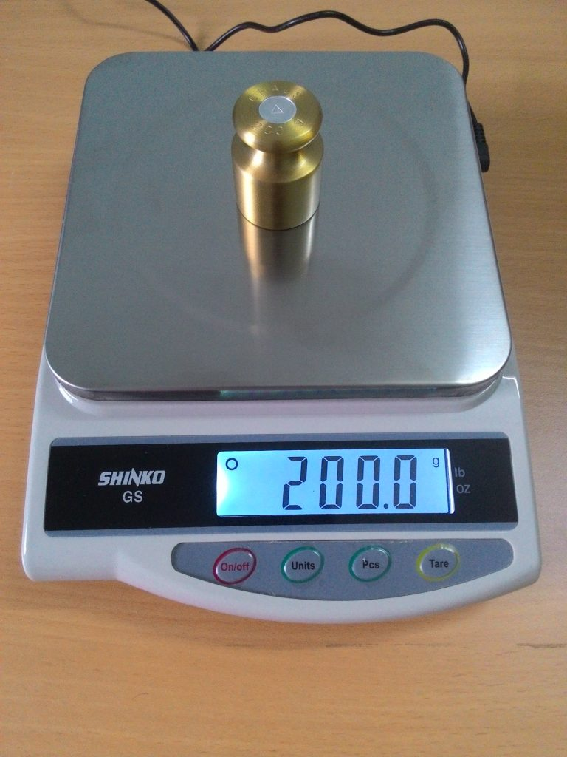
Chuẩn bị: 3 thỏi sắt có thể tích lần lượt là V₁ = V, V₂ = 2V, V₃ = 3V và cân điện tử.

Slide 6
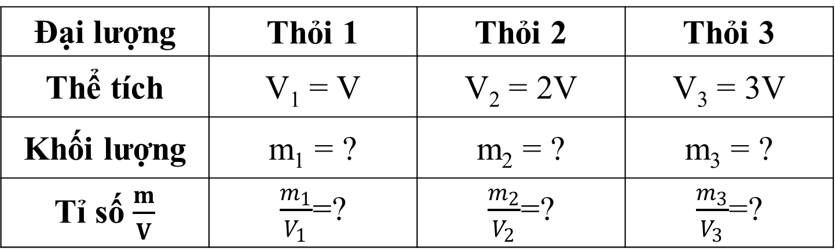
Tiến hành:
Bước 1: Dùng cân điện tử để xác định khối lượng từng thỏi sắt tương ứng m₁, m₂, m₃.
Bước 2: Ghi số liệu, tính tỉ số khối lượng và thể tích tương ứng vào bảng 13.1.
Bảng 13.1. Tỉ số giữa khối lượng và thể tích của ba thỏi sắt
Đại lượng | Thỏi 1 | Thỏi 2 | Thỏi 3
Thể tích | V₁ = V | V₂ = 2V | V₃ = 3V
Khối lượng | m₁ = ? | m₂ = ? | m₃ = ?
Tỉ số $\frac{m}{V}$ | $\frac{m_{1}}{V_{1}}$=? | $\frac{m_{2}}{V_{2}}$=? | $\frac{m_{3}}{V_{3}}$=?

Slide 7
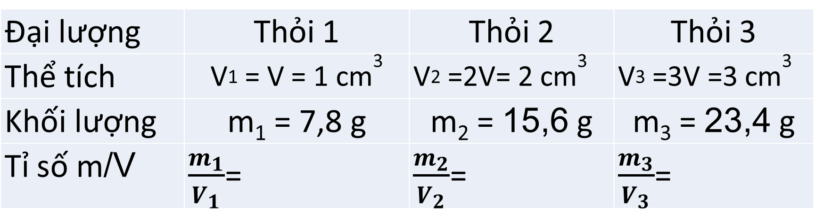
THÍ NGHIỆM 1
Đại lượng | Thỏi 1 | Thỏi 2 | Thỏi 3
Thể tích | V₁ = V = 1 cm³ | V₂ =2V= 2 cm³ | V₃ =3V =3 cm³
Khối lượng | m₁ = 7,8 g | m₂ = 15,6 g | m₃ = 23,4 g
Tỉ số m/V | $\frac{m_{1}}{V_{1}}$= | $\frac{m_{2}}{V_{2}}$= | $\frac{m_{3}}{V_{3}}$=
Từ số liệu thu được trên bảng, em hãy cho biết?
1. Tỉ số giữa khối lượng và thể tích của ba thỏi sắt có giá trị thế nào?
2. Với cùng một vật liệu thì tỉ số thu được như thế nào?

Slide 8
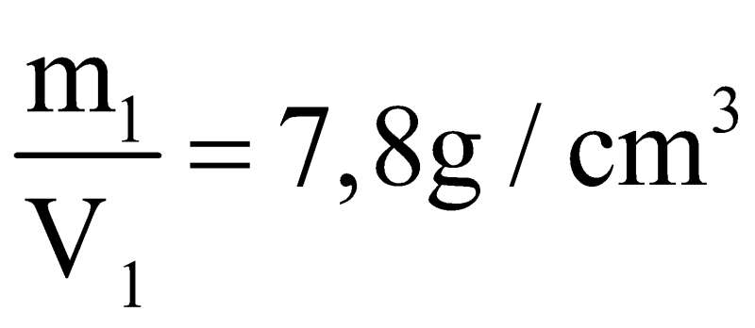
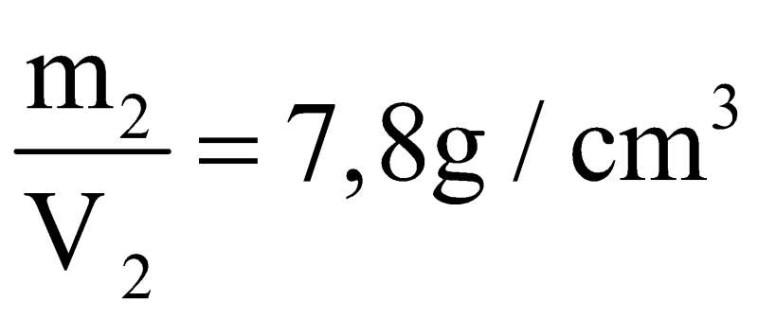

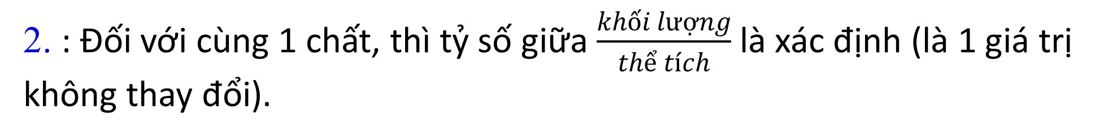
1. Hãy tính tỉ số giữa khối lượng và thể tích của ba thỏi sắt và nhận xét
Đại lượng | Thỏi 1 | Thỏi 2 | Thỏi 3
Thể tích | V₁ = V = 1 cm³ | V₂ =2V= 2 cm³ | V₃ =3V =3 cm³
Khối lượng | m₁ = 7,8 g | m₂ = 15,6 g | m₃ = 23,4 g
Tỉ số m/V
Từ số liệu thu được trên bảng, ta thấy:
1. Tỉ số giữa khối lượng và thể tích của ba thỏi sắt có giá trị như nhau.
2. : Đối với cùng 1 chất, thì tỷ số giữa $\frac{khối lượng}{thể tích}$ là xác định (là 1 giá trị không thay đổi).

Slide 9
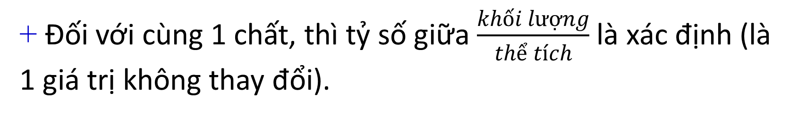
Bài 13: KHỐI LƯỢNG RIÊNG
I- Thí nghiệm
1. Thí nghiệm 1
- Chuẩn bị
- Tiến hành thí nghiệm
- Kết quả thí nghiệm:
+ Tỉ số giữa khối lượng và thể tích của ba thỏi sắt có giá trị như nhau.
+ Đối với cùng 1 chất, thì tỷ số giữa $\frac{khối lượng}{thể tích}$ là xác định (là 1 giá trị không thay đổi).

Slide 10
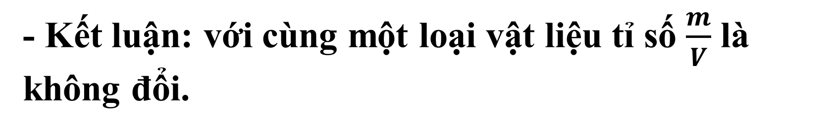
- Kết luận: với cùng một loại vật liệu tỉ số $\frac{m}{V}$ là không đổi.
2. Thí nghiệm 2
- Chuẩn bị
- Tiến hành thí nghiệm

Slide 11
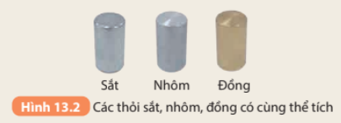
Chuẩn bị: Ba thỏi sắt, nhôm, đồng có thể tích lần lượt là
V₁ = V₂ = V₃ = V và cân điện tử.

Slide 12
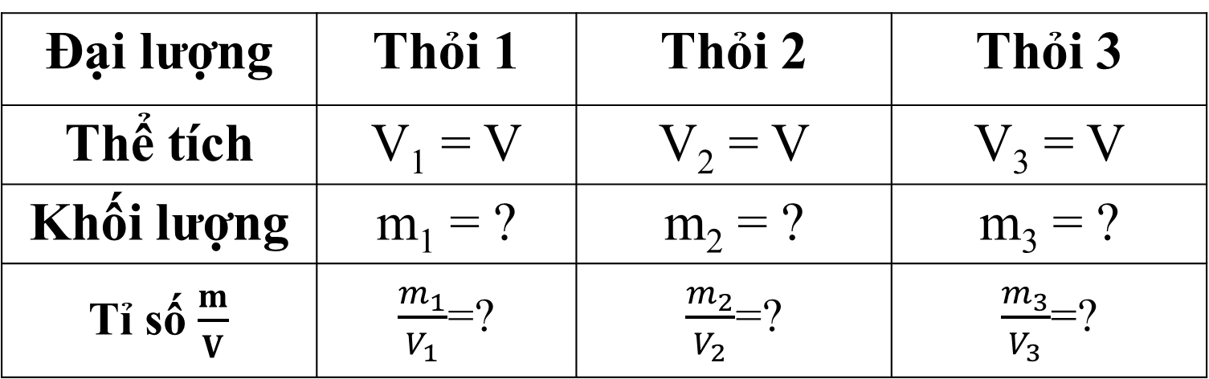
Tiến hành:
Bước 1: Dùng cân điện tử để xác định khối lượng từng thỏi sắt, nhôm, đồng tương ứng m₁, m₂, m₃.
Bước 2: Tính tỉ số giữa khối lượng và thể tích, ghi số liệu vào vở theo mẫu Bảng 13.2.
Bảng 13.2. Tỉ số giữa khối lượng và thể tích của các vật làm từ các chất khác nhau
Đại lượng | Thỏi 1 | Thỏi 2 | Thỏi 3
Thể tích | V₁ = V | V₂ = V | V₃ = V
Khối lượng | m₁ = ? | m₂ = ? | m₃ = ?
Tỉ số $\frac{m}{V}$ | $\frac{m_{1}}{V_{1}}$=? | $\frac{m_{2}}{V_{2}}$=? | $\frac{m_{3}}{V_{3}}$=?

Slide 13
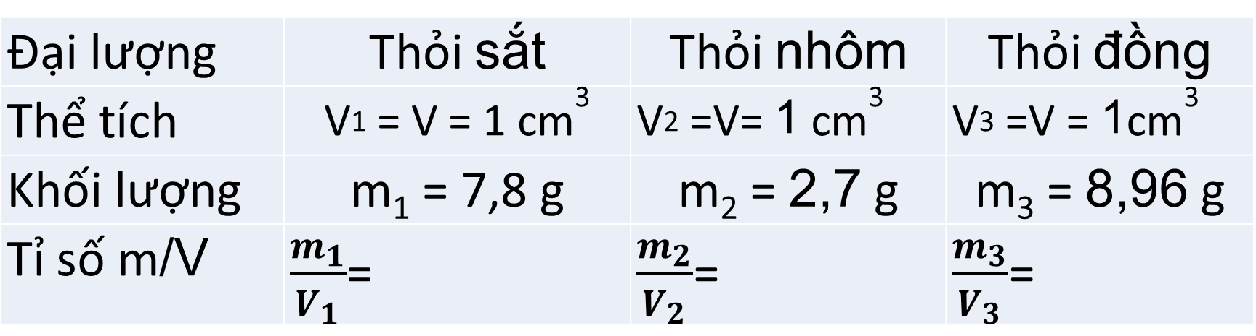
THÍ NGHIỆM 2
Đại lượng | Thỏi sắt | Thỏi nhôm | Thỏi đồng
Thể tích | V₁ = V = 1 cm³ | V₂ =V= 1 cm³ | V₃ =V = 1cm³
Khối lượng | m₁ = 7,8 g | m₂ = 2,7 g | m₃ = 8,96 g
Tỉ số m/V | $\frac{m_{1}}{V_{1}}$= | $\frac{m_{2}}{V_{2}}$= | $\frac{m_{3}}{V_{3}}$=
Em hãy nhận xét về tỉ số giữa khối lượng và thể tích của các thỏi sắt, nhôm, đồng?

Slide 14
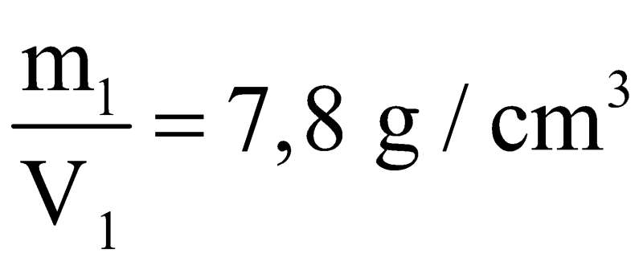
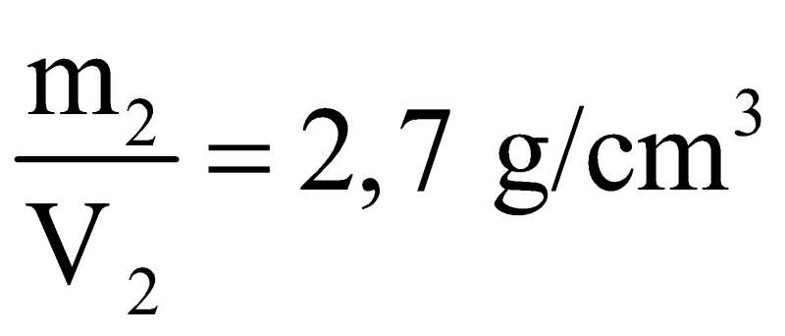
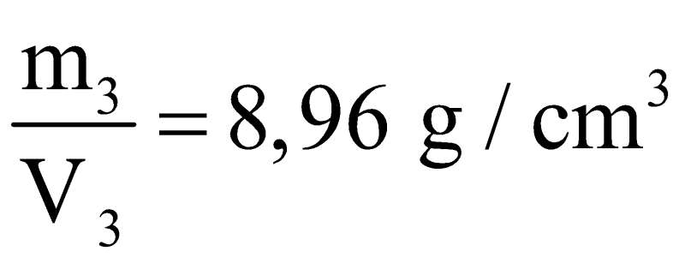
? Tính Tỉ số giữa khối lượng và thể tích của các vật làm từ
các chất khác nhau
Đại lượng | Thỏi 1 | Thỏi 2 | Thỏi 3
Thể tích | V₁= V = 1cm³ | V₂= V = 1cm³ | V₃ =V = 1cm³
Khối lượng | m₁ = 7,8 g | m₂ = 2,7 g | m₃ = 8,96 g
Tỉ số m/V
Hãy nhận xét về tỉ số giữa khối lượng và thể tích của các
thỏi sắt, nhôm, đồng.
Tỉ số giữa khối lượng và thể tích của các thỏi sắt, nhôm, đồng là khác nhau và tỉ số m/V của đồng lớn hơn tỉ số m/V của sắt lớn hơn tỉ số m/V của nhôm.

Slide 15



Nhận xét về mối liên hệ giữa khối lượng và thể tích của vật
Các vật liệu làm từ cùng một chất có tỉ số $\frac{khối lượng }{thể tích }$ xác định
Các vật liệu làm từ các chất khác nhau có tỉ số $\frac{khối lượng }{thể tích }$ khác nhau

Slide 16
2. Thí nghiệm 2 (SGK)
- Kết quả thí nghiệm:
Tỉ số giữa khối lượng và thể tích của các thỏi sắt, nhôm, đồng là khác nhau

Slide 17
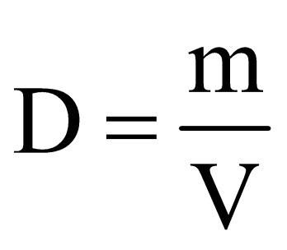
II. Khối lượng riêng, đơn vị khối lượng riêng
Định nghĩa: Khối lượng riêng của một chất cho ta biết khối lượng của một đơn vị thể tích chất đó.
Công thức tính khối lượng riêng:
Trong đó:
+ D là khối lượng riêng.
+ m là khối lượng của vật liệu.
+ V là thể tích của vật liệu.
- Đơn vị thường dùng của khối lượng riêng : kg/m³, g/cm³ hoặc g/mL.
1 kg/m³ = 0,001 g/cm³
1 g/cm³ = 1 g/mL
Khi biết khối lượng riêng của một vật liệu đơn chất, ta có thể biết vật đó được cấu tạo bằng chất gì bằng cách đối chiếu với bảng khối lượng riêng của các chất

Slide 18

Từ công thức tính khối lượng riêng, em hãy suy ra công thức tính khối lượng và thể tích?

Slide 19
Ví dụ:
+) Khối lượng của sắt là 7800 (kg/m3), cứ 1m3 sắt thì có khối lượng là 7800kg
+) Khối lượng của nhôm là 2700 (kg/m3), cứ 1m3 nhôm thì có khối lượng là 2700kg.

Slide 20
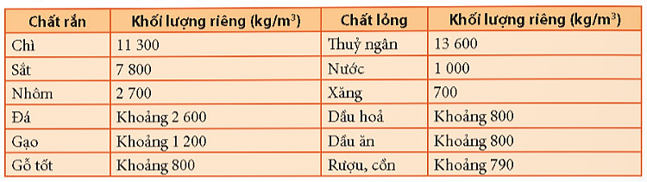
Bảng 13.3. Khối lượng riêng của một số chất ở nhiệt độ phòng

Slide 21
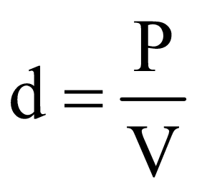
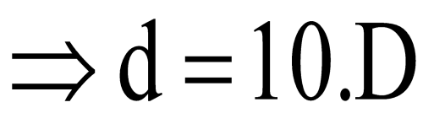
Trọng lượng riêng của chất là trọng lượng của một mét khối chất đó.
Công thức:
Trong đó:
+ P là trọng lượng (N).
+ V là thể tích (m³).
+ d là trọng lượng riêng, đơn vị là N/m³.

Slide 22

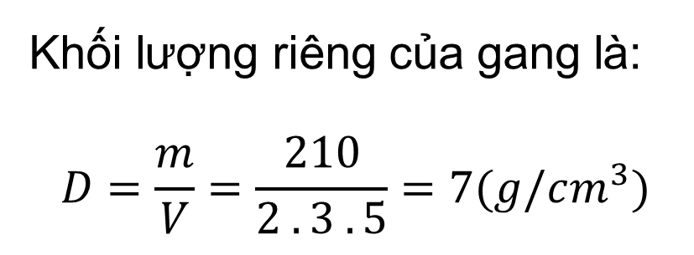
Thảo luận nhóm đôi
Để so sánh vật liệu này nặng hơn hay nhẹ hơn vật liệu kia, ta cần dựa vào khối lượng riêng của chúng
1. Dựa vào đại lượng nào, người ta nói sắt nặng hơn nhôm?
D_{sắt} = 7800kg/m³ > D_{nhôm} = 2700kg/ m³
2. Một khối gang hình chữ nhật có chiều dài các cạnh tương ứng là 2cm, 3cm, 5cm và có khối lượng 210g. Hãy tính khối lượng riêng của gang
Khối lượng riêng của gang là:
$$D=\frac{m}{V}=\frac{210}{2 . 3 . 5}=7(g/cm^{3})$$

Slide 23
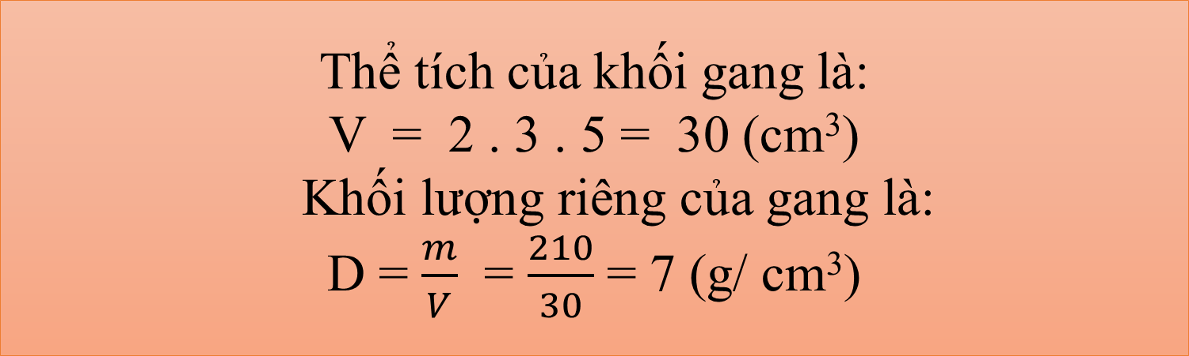
BT 1: Một khối gang hình hộp chữ nhật có chiều dài các cạnh tương ứng là 2cm, 3cm, 5cm và có khối lượng 210g. Hãy tính khối lượng riêng của gang
Bài giải
Thể tích của khối gang là:
V = 2 . 3 . 5 = 30 (cm³)
Khối lượng riêng của gang là:
D = $\frac{m}{V}$ = $\frac{210}{30}$ = 7 (g/ cm³)

Slide 24
Bài tập 3: Một hộp sữa ông Thọ có khối lượng 380 g và có thể tích 320 cm³. Hãy tính khối lượng riêng của sữa trong hộp theo đơn vị kg/ m³.
Bài tập 4: 1 kg bột giặt VISO có thể tích 900 cm³. Tính khối lượng riêng của bột giặt VISO và so sánh với khối lượng riêng của nước.

Slide 25
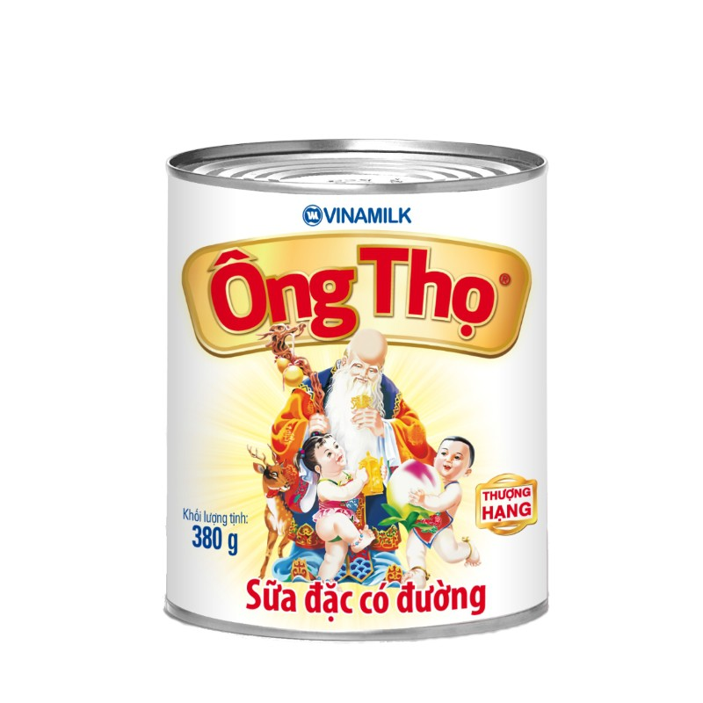
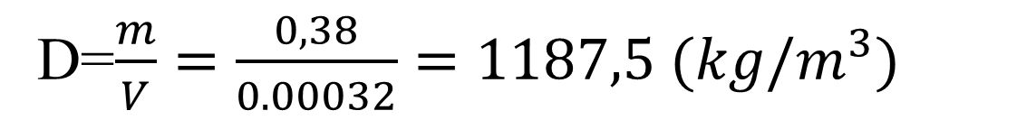
BÀI TẬP
Bài tập 1: Một hộp sữa ông Thọ có khối lượng 380 g và có thể tích 320 cm³. Hãy tính khối lượng riêng của sữa trong hộp theo đơn vị kg/ m³.
Bài giải
Ta có: 380 g = 0,38 kg. 320 cm³ = 0,00032 m³
Khối lượng riêng của sữa trong hộp là:
D=$\frac{m}{V}=\frac{0,38}{0.00032}=1187,5 (kg/m^{3})$

Slide 26

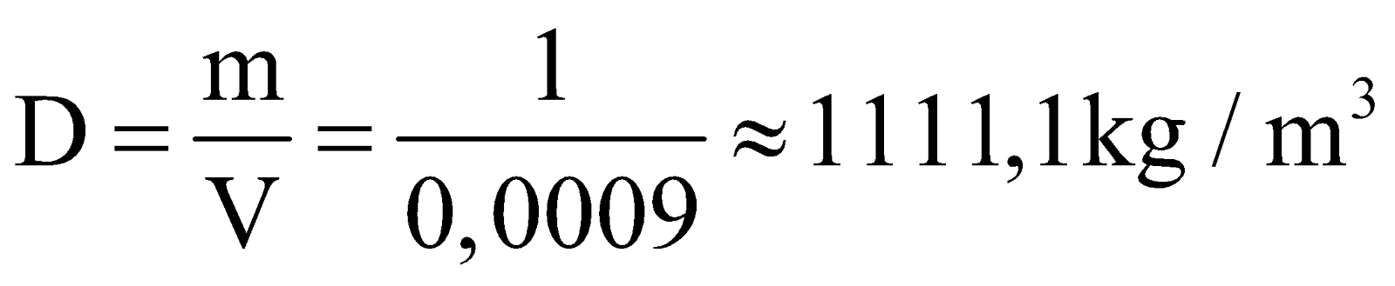
BÀI TẬP
Bài tập 2: 1 kg bột giặt VISO có thể tích 900 cm³. Tính khối lượng riêng của bột giặt VISO và so sánh với khối lượng riêng của nước.
Bài giải
Ta có: 900 cm³ = 0,0009 m³
Khối lượng riêng của bột giặt VISO là
So sánh với khối lượng riêng của nước (1000 kg/m³) thì khối lượng riêng của kem giặt VISO lớn hơn.

Slide 27





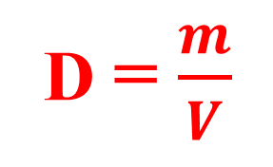
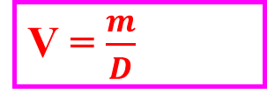
Khối lượng riêng của một chất cho ta biết khối lượng của một đơn vị thể tích chất đó.
D = $\frac{m}{V}$
V = $\frac{m}{D}$
(kg/m³), g/cm³ hoặc g/mL
m = D. V

Slide 28
LUYỆN TẬP
Câu 1. Phát biểu nào sau đây về khối lượng riêng là đúng?
A. Khối lượng riêng của một chất là khối lượng của một đơn vị thể tích chất đó.
B. Nói khối lượng riêng của sắt là 7800 kg/m³ có nghĩa là 1 cm³ sắt có khối lượng 7800 kg.
C. Công thức tính khối lượng riêng là D = m.V.
D. Khối lượng riêng bằng trọng lượng riêng.

Slide 29
LUYỆN TẬP
Câu 2. Khi tiến hành thí nghiệm, Lan đo khối lượng của một vật thể đơn chất được 5,4 g. Vật thể đó làm bằng chất gì? Biết thể tích của vật đó là 2cm³.
A. Chì
B. Sắt
C. Nhôm
D. Kẽm
Hướng dẫn: 5,4 : 2 = 2,7g/${cm}^{3}$ → đổi thành 2700 kg/$m^{3}$

Slide 30
LUYỆN TẬP
Câu 3. Nói khối lượng riêng của sắt là 7800kg/m³ có ý nghĩa là gì?
A. 1kg sắt có thể tích là 7800 m³
B. 7800 kg sắt nguyên chất có thể tích là 1 m³
C. 7800 kg sắt có hình dạng bất kỳ sẽ đựng được trong chiếc hộp có thể tích 1m³
D. Tất cả các đáp án trên đều đúng.

Slide 31
LUYỆN TẬP
Câu 4. Phát biểu nào sau đây đúng khi nói đến khối lượng riêng?
A. Nếu khối lượng riêng của vật càng lớn thì vật càng nặng so với các vật liệu đơn chất có thể tích tương ứng.
B. Nếu khối lượng riêng của vật càng bé thì vật càng nặng so với các vật liệu đơn chất có thể tích tương ứng.
C. Khi nói đến khối lượng riêng của vật, ta chỉ nói đến khối lượng riêng của các vật liệu đơn chất.
D. A và C đúng

Slide 32

LUYỆN TẬP
Câu 5. Công thức tính khối lượng riêng là:
A. d = $\frac{m}{V}$
B. $D= \frac{m}{V}$
C. d = $\frac{P}{V}$
D. D = $\frac{P}{V}$

Slide 33
LUYỆN TẬP
Câu 6. Đơn vị nào sau đây không phải là của khối lượng riêng?
A. kg/m³
B. g/mL
C. N/m³
D. g/cm³

Slide 34
LUYỆN TẬP
Câu 7. Cho biết 13,5kg nhôm có thể tích là 5dm³. Khối lượng riêng của nhôm bằng bao nhiêu?
A.2700kg/dm³
B.2700kg/m³
C.270 N/m³
D.260kg/m³
Hướng dẫn: đổi 5${dm}^{3}$ → 0,005 $m^{3}$→ áp dụng công thức tính

Slide 35
LUYỆN TẬP
Câu 8. Một vật bằng sắt có khối lượng riêng là 7800kg/m³; thể tích 50dm³. Khối lượng của vật là:
A. 390kg
B. 312kg
C. 390000kg
D. 156kg
Hướng dẫn: đổi 50${dm}^{3}$ → 0,05 $m^{3}$→ áp dụng công thức tính

Slide 36
LUYỆN TẬP
Câu 9. Người ta thường nói đồng nặng hơn nhôm. Câu giải thích nào sau đây là không đúng?
A. Vì trọng lượng của đồng lớn hơn trọng lượng của nhôm
B.Vì trọng lượng riêng của đồng lớn hơn trọng lượng riêng của nhôm
C.Vì khối lượng riêng của đồng lớn hơn khối lượng riêng của nhôm
D.Vì trọng lượng riêng của miếng đồng lớn hơn trọng lượng của miếng nhôm có cùng thể tích.

Slide 37

LUYỆN TẬP
Câu 10. Khối lượng riêng của sắt là 7800kg/m³. Vậy, 1kg sắt sẽ có thể tích vào khoảng
A. 12,8cm³
B. 128cm³.
C. 1.280cm³.
D. 12.800cm³.
Hướng dẫn: Rút công thức thành
V = $\frac{m}{D}$ = $\frac{1}{7800}=0,000128 m^{3}$= 128${cm}^{3}$

Slide 38
BÀI TẬP
Bài tập 2: 1 kg bột giặt VISO có thể tích 900 cm³. Tính khối lượng riêng của bột giặt VISO và so sánh với khối lượng riêng của nước.
Bài giải
Ta có: 900 cm³ = 0,0009 m³
Khối lượng riêng của bột giặt VISO là
So sánh với khối lượng riêng của nước (1000 kg/m³) thì khối lượng riêng của kem giặt VISO lớn hơn.

Slide 39
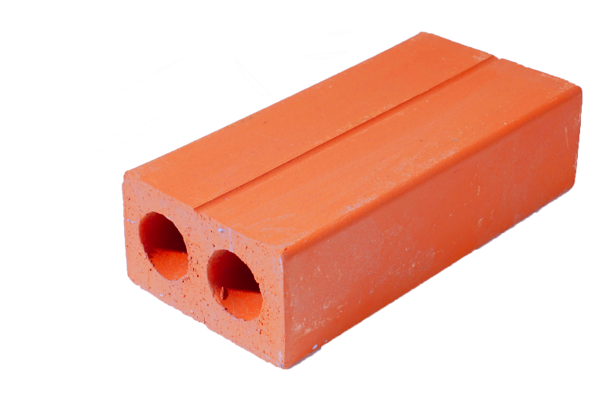
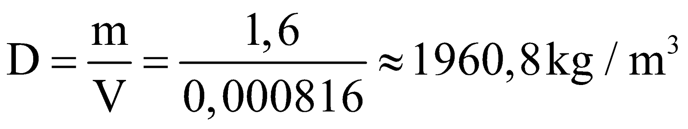
BÀI TẬP
Bài tập 3: Hòn gạch có khối lượng là 1,6 kg và thể tích 1200 cm³. Hòn gạch có hai lỗ, mỗi lỗ có thể tích 192 cm³. Tính khối lượng riêng và trọng lượng riêng của gạch.
Bài giải
Thế tích thực của hòn gạch là:
V = 1200 – (192 . 2) = 816 (cm³) = 0,000816 (m³).
Khối lượng riêng của gạch:
Trọng lượng riêng của gạch:
d = 10.D = 10.1960,8 = 19608 N/m³.

Slide 40
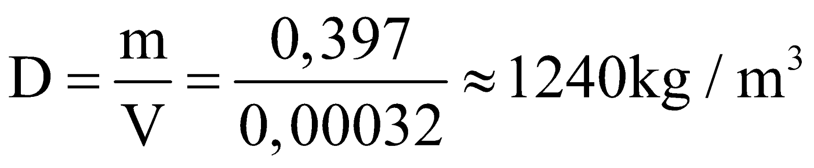
Bài tập 2: Một hộp sữa ông Thọ có khối lượng 397 g và có thể tích 320 cm³. Hãy tính khối lượng riêng của sữa trong hộp theo đơn vị kg/ m³.
Bài giải
Ta có: 397 g = 0,397 kg. 320 cm³ = 0,00032 m³
Khối lượng riêng của sữa trong hộp là:
Tài liệu được chia sẻ bởi Website VnTeach.Com
https://www.vnteach.com
Một sản phẩm của cộng đồng facebook Thư Viện VnTeach.Com
https://www.facebook.com/groups/vnteach/
https://www.facebook.com/groups/thuvienvnteach/

Slide 41
Bài tập 3: 1 kg kem giặt VISO có thể tích 900 cm³. Tính khối lượng riêng của kem giặt VISO và so sánh với khối lượng riêng của nước.
Bài giải
Ta có: 900 cm³ = 0,0009 m³
Khối lượng riêng của kem giặt VISO là
So sánh với khối lượng riêng của nước (1000 kg/m³) thì khối lượng riêng của kem giặt VISO lớn hơn.

Slide 42
Bài tập 4: Hòn gạch có khối lượng là 1,6 kg và thể tích 1200 cm³. Hòn gạch có hai lỗ, mỗi lỗ có thể tích 192 cm³. Tính khối lượng riêng và trọng lượng riêng của gạch.
Bài giải
Thế tích thực của hòn gạch là:
V = 1200 – (192 . 2) = 816 (cm³) = 0,000816 (m³).
Khối lượng riêng của gạch:
Trọng lượng riêng của gạch:
d = 10.D = 10.1960,8 = 19608 N/m³.

Slide 43
Bài tập 1: Một hộp sữa ông Thọ có khối lượng 380 g và có thể tích 320 cm³. Hãy tính khối lượng riêng của sữa trong hộp theo đơn vị kg/ m³.
Bài tập 2: 1 kg bột giặt VISO có thể tích 900 cm³. Tính khối lượng riêng của bột giặt VISO và so sánh với khối lượng riêng của nước.
Bài tập 3: Hòn gạch có khối lượng là 1,6 kg và thể tích 1200 cm³. Hòn gạch có hai lỗ, mỗi lỗ có thể tích 192 cm³. Tính khối lượng riêng và trọng lượng riêng của gạch.

Slide 44

NHIỆM VỤ VỀ NHÀ
Đo và tính khối lượng riêng của một số vật đơn chất ở nhà: thìa nhôm, đũa tre…
Quay video kết quả gửi qua zalo nhóm.
Các HS khác đánh giá bằng cách: thả tim, đưa 1 lời khen, 1 góp ý.

Slide 45
Đại lượng | Thỏi 1 | Thỏi 2 | Thỏi 3
Thể tích | V₁= V = 1cm³ | V₂= V = 1cm³ | V₃ =V = 1cm³
Khối lượng | m₁ = 7,8 g | m₂ = 2,7 g | m₃ = 8,96 g
Tỉ số m/V

Slide 46
Bảng 13.3. Khối lượng riêng của một số chất ở nhiệt độ phòng
Dựa vào đại lượng nào, người ta nói sắt nặng hơn nhôm?
Dựa vào khối lượng riêng, người ta nói sắt nặng hơn nhôm.
D_{sắt} = 7800kg/m³ > D_{nhôm} = 2700kg/ m³

Slide 47
CHÀO MỪNG CÁC EM
ĐẾN VỚI BÀI HỌC HÔM NAY!

Slide 48

KHỞI ĐỘNG
Trong đời sống, ta thường nói sắt nặng hơn nhôm, Nói như thế có đúng không? Làm thế nào để trả lời câu hỏi này?

Slide 49
BÀI 13:
KHỐI LƯỢNG RIÊNG

Slide 50

NỘI DUNG BÀI HỌC
1
Thí nghiệm
Khối lượng riêng, đơn vị khối lượng riêng
2

Slide 51

1. THÍ NGHIỆM

Slide 52
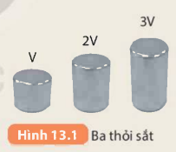
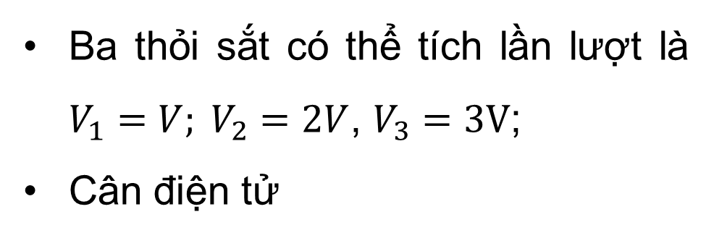
Thí nghiệm 1 (SGK – tr56)
Chuẩn bị
Ba thỏi sắt có thể tích lần lượt là $V_{1}=V; V_{2}=2V$, $V_{3}=3V$;
Cân điện tử

Slide 53
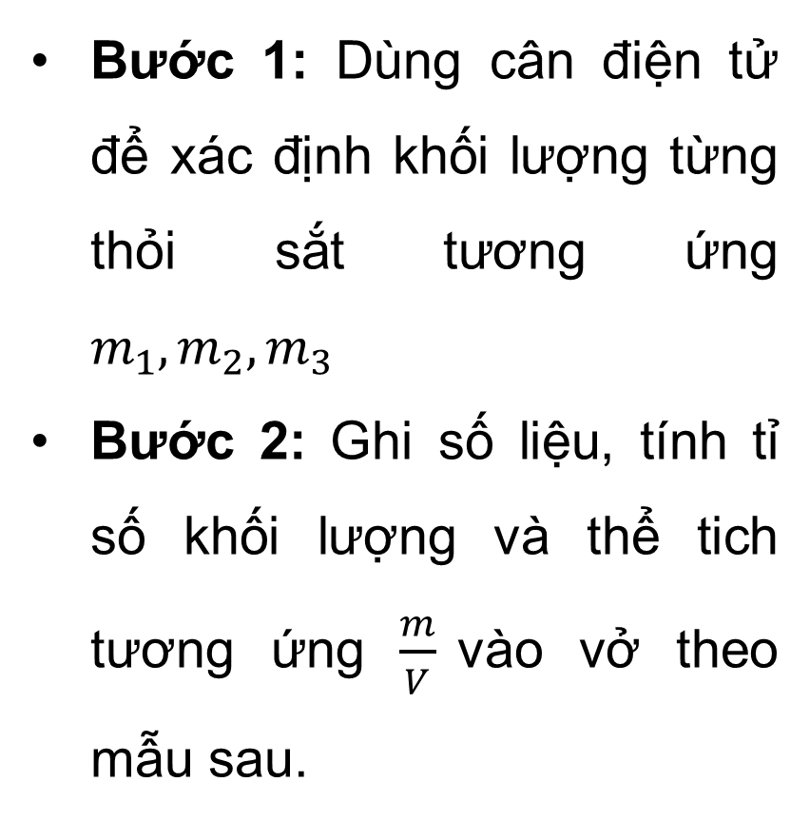
Thí nghiệm 1 (SGK – tr56)
Tiến hành
Bước 1: Dùng cân điện tử để xác định khối lượng từng thỏi sắt tương ứng $m_{1}, m_{2}, m_{3}$
Bước 2: Ghi số liệu, tính tỉ số khối lượng và thể tich tương ứng $\frac{m}{V}$vào vở theo mẫu sau.
Đại lượng | Thỏi 1 | Thỏi 2 | Thỏi 3
Thể tích | V₁ = V | V₂ = 2V | V₃ = 3V
Khối lượng | m₁ = ? | m₂ = ? | m₃ = ?
Tỉ số

Slide 54

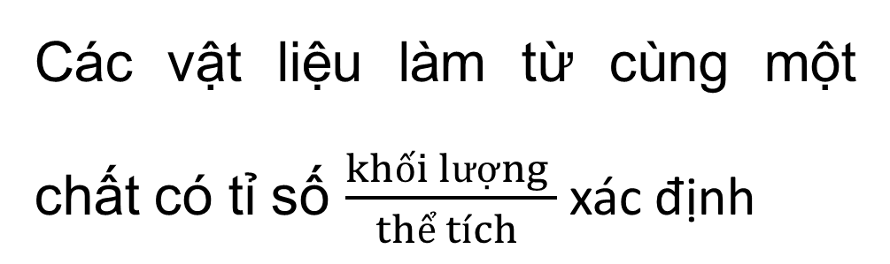
Thí nghiệm 1 (SGK – tr56)
Nêu nhận xét về tỉ số khối lượng và thể tích của ba thỏi sắt
Các vật liệu làm từ cùng một chất có tỉ số $\frac{khối lượng }{thể tích }$ xác định

Slide 55

Thí nghiệm 1 (SGK – tr56)
Hãy dự đoán về tỉ số khối lượng và thể tích với các vật liệu khác nhau

Slide 56
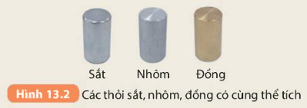
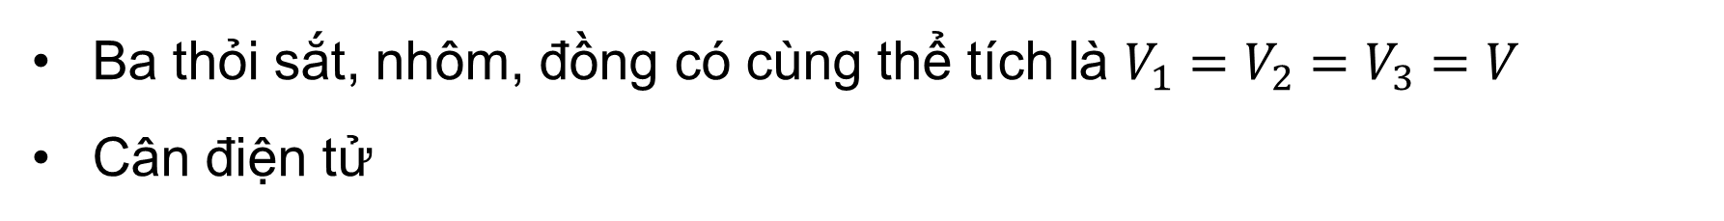
Thí nghiệm 2 (SGK – tr57)
Chuẩn bị
Ba thỏi sắt, nhôm, đồng có cùng thể tích là $V_{1}=V_{2}=V_{3}=V$
Cân điện tử

Slide 57
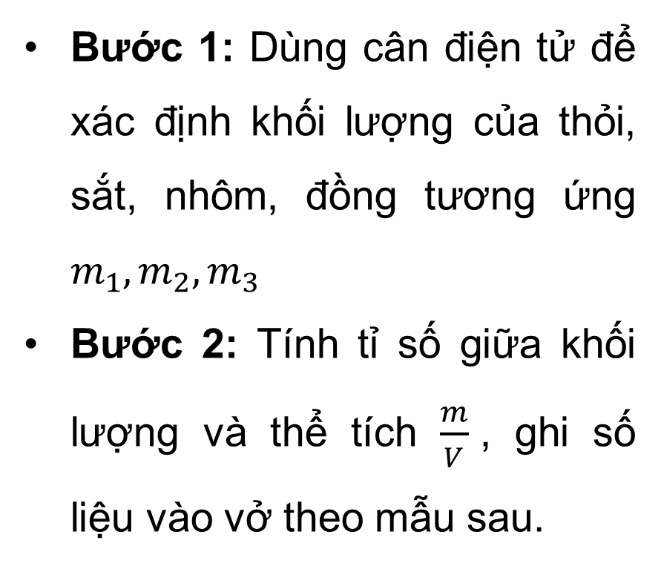
Thí nghiệm 1 (SGK – tr56)
Tiến hành
Bước 1: Dùng cân điện tử để xác định khối lượng của thỏi, sắt, nhôm, đồng tương ứng $m_{1}, m_{2}, m_{3}$
Bước 2: Tính tỉ số giữa khối lượng và thể tích $\frac{m}{V}$, ghi số liệu vào vở theo mẫu sau.
Đại lượng | Thỏi sắt | Thỏi nhôm | Thỏi đồng
Thể tích | V₁ = V | V₂ = 2V | V₃ = 3V
Khối lượng | m₁ = ? | m₂ = ? | m₃ = ?
Tỉ số

Slide 58
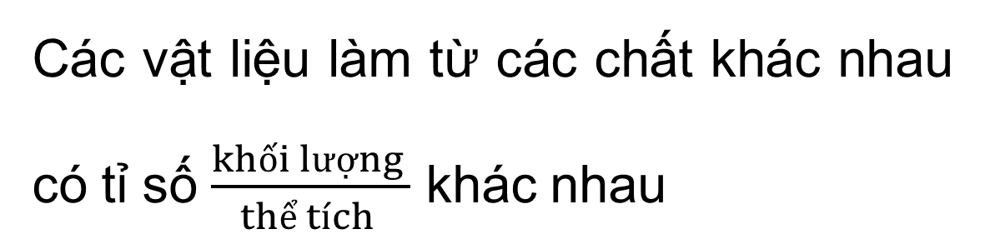
Thí nghiệm 1 (SGK – tr56)
Nêu nhận xét về tỉ số khối lượng và thể tích của các thỏi sắt, nhôm, đồng
Các vật liệu làm từ các chất khác nhau có tỉ số $\frac{khối lượng }{thể tích }$ khác nhau

Slide 59
Nhận xét về mối liên hệ giữa khối lượng và thể tích của vật
Các vật liệu làm từ cùng một chất có tỉ số $\frac{khối lượng }{thể tích }$ xác định
Các vật liệu làm từ các chất khác nhau có tỉ số $\frac{khối lượng }{thể tích }$ khác nhau

Slide 60
2. KHỐI LƯỢNG RIÊNG,
ĐƠN VỊ KHỐI LƯỢNG RIÊNG

Slide 61

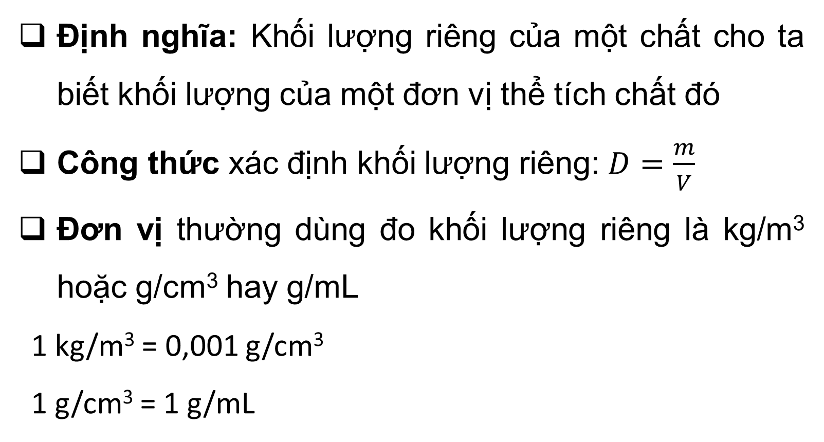
Định nghĩa: Khối lượng riêng của một chất cho ta biết khối lượng của một đơn vị thể tích chất đó
Công thức xác định khối lượng riêng: $D=\frac{m}{V}$
Đơn vị thường dùng đo khối lượng riêng là kg/m³ hoặc g/cm³ hay g/mL
1 kg/m³ = 0,001 g/cm³
1 g/cm³ = 1 g/mL

Slide 62
Bảng khối lượng riêng của một số chất ở nhiệt độ phòng

Slide 63

Thảo luận nhóm đôi
1. Dựa vào đại lượng nào, người ta nói sắt nặng hơn nhôm?
Để so sánh vật liệu này nặng hơn hay nhẹ hơn vật liệu kia, ta cần dựa vào khối lượng riêng của chúng
2. Một khối gang hình chữ nhật có chiều dài các cạnh tương ứng là 2cm, 3cm, 5cm và có khối lượng 210g. Hãy tính khối lượng riêng của gang
Khối lượng riêng của gang là:
$$D=\frac{m}{V}=\frac{210}{2 . 3 . 5}=7(g/cm^{3})$$

Slide 64

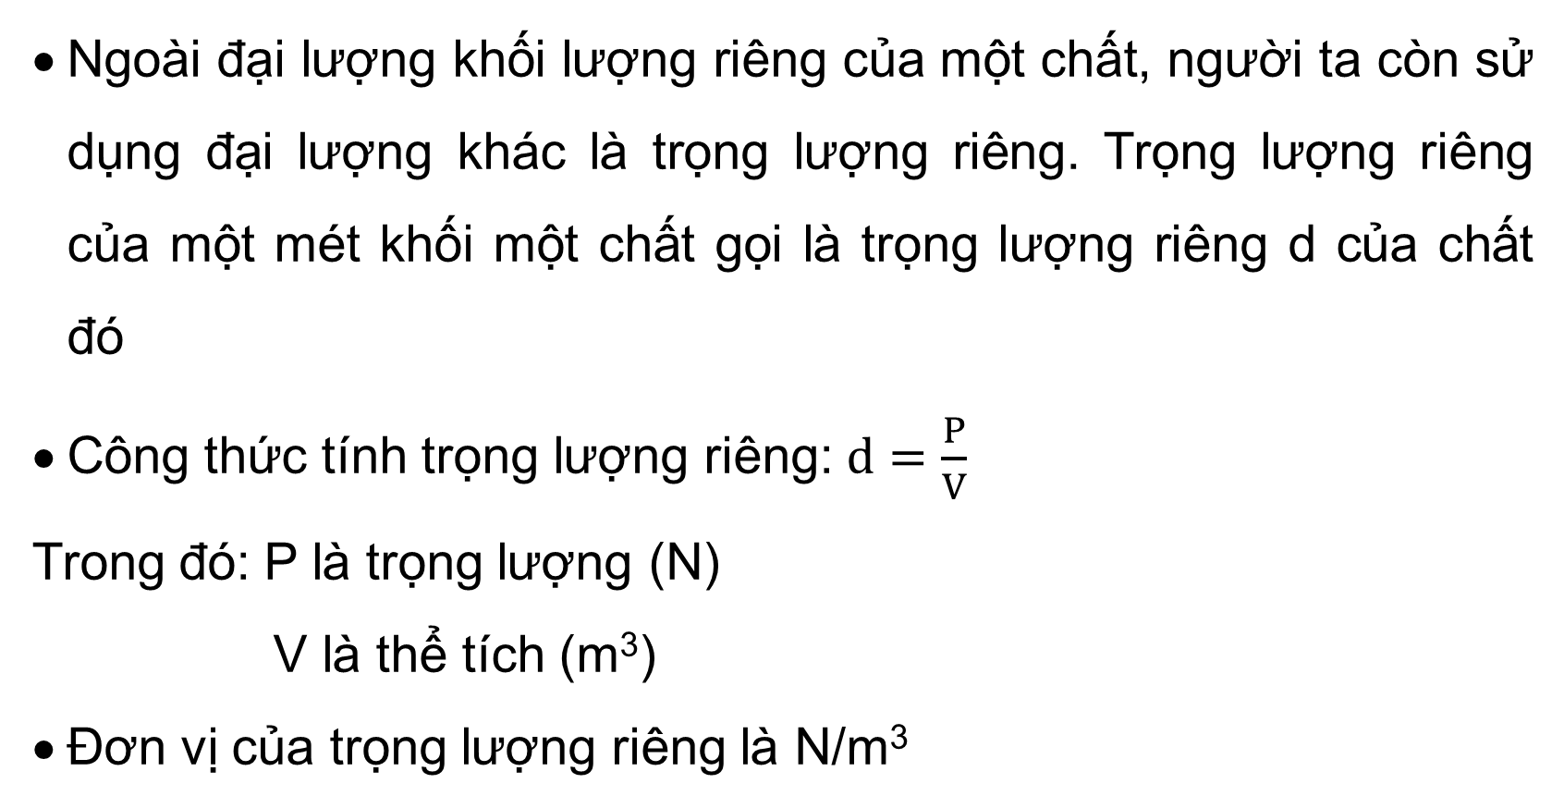
EM CÓ BIẾT
Ngoài đại lượng khối lượng riêng của một chất, người ta còn sử dụng đại lượng khác là trọng lượng riêng. Trọng lượng riêng của một mét khối một chất gọi là trọng lượng riêng d của chất đó
Công thức tính trọng lượng riêng: $d=\frac{P}{V}$
Trong đó: P là trọng lượng (N)
V là thể tích (m³)
Đơn vị của trọng lượng riêng là N/m³

Slide 65
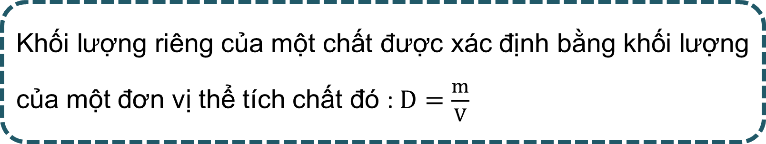
TỔNG KẾT
Khối lượng riêng của một chất được xác định bằng khối lượng của một đơn vị thể tích chất đó : $D=\frac{m}{V}$
Đơn vị thường dùng đo khối lượng riêng là kg/m³ hoặc g/cm³ hay g/mL
1 kg/m³ = 0,001 g/cm³
1 g/cm³ = 1 g/mL

Slide 66

Câu hỏi 1: Muốn đo khối lượng riêng của quả cầu bằng sắt người ta dùng những dụng cụ gì?
A. Chỉ cần dùng một cái cân
B. Chỉ cần dùng một lực kế
C. Cần dùng một cái cân và bình chia độ
D. Chỉ cần dùng một bình chia độ.

Slide 67
Câu hỏi 2: Hiện tượng nào sau đây xảy ra đối với khối lượng riêng của nước khi đun nước trong một bình thủy tinh?
A. Khối lượng riêng của nước tăng.
B. Khối lượng riêng của nước giảm.
D. Khối lượng riêng của nước lúc đầu giảm sau đó mới tăng.
C. Khối lượng riêng của nước không thay đổi.

Slide 68
Câu hỏi 3: Một vật bằng sắt có khối lượng riêng là 7800kh/m³; thể tích 50dm³.Khối lượng của vật là:
A. 390 kg
B. 312 kg
C. 390 000 kg
D. 156 kg

Slide 69
Câu hỏi 4: Khối lượng riêng của nhôm là bao nhiêu?
A. 1300,6kg/m³
B. 2700 N
C. 2700kg/m³
D. 2700N/m³

Slide 70
Câu hỏi 5: Khối lượng riêng của sắt là 7800kg/m³. Vậy, 1kg sắt sẽ có thể tích vào khoảng
A. 12,8 cm³
B. 128 cm³
C. 1.280 cm³
D. 12.800 cm³

Slide 71
VẬN DỤNG
PHIẾU HỌC TẬP
Câu 1: Tính khối lượng riêng của một thanh sắt có khối lượng 390kg, biết thể tích của thanh sắt là 0,05 m³
Câu 2: Tính khối lượng của một hòn đá có thể tích 0,8m³. Biết hòn đó có khối lượng riêng là 2600 kg/m³
Câu 3: Người ta pha 0,5g muối vào nửa lít nước. Cho D_{nước} = 1000 kg/m³
a) Tính khối lượng của nửa lít nước
b) Tính khối lượng của nước và muối sau khi pha
c) Tính khối lượng riêng của nước muối vừa mới pha (cho thể tích của nước muối sau khi pha vẫn bằng thể tích của nước).

Slide 72
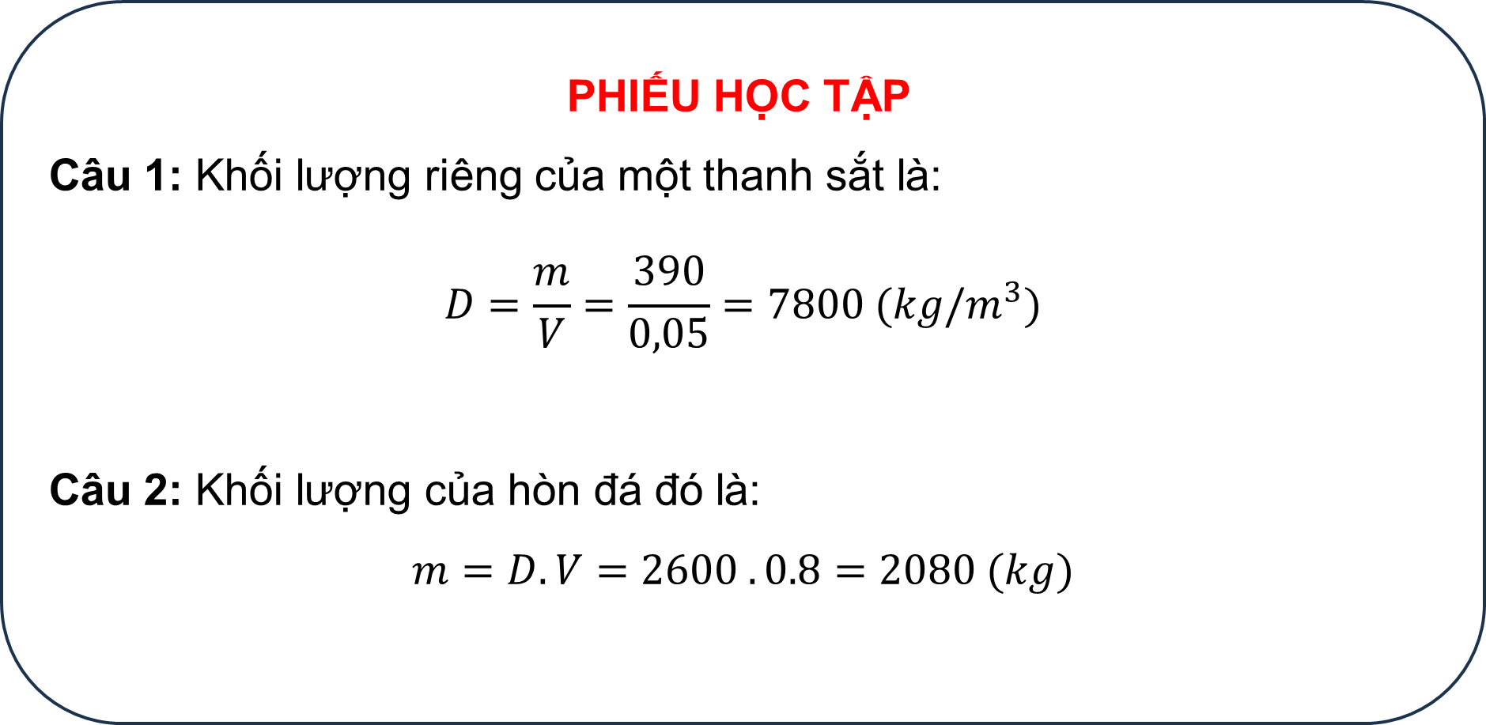
VẬN DỤNG
PHIẾU HỌC TẬP
Câu 1: Khối lượng riêng của một thanh sắt là:
$$D=\frac{m}{V}=\frac{390}{0,05}=7800 (kg/m^{3})$$
Câu 2: Khối lượng của hòn đá đó là:
$$m=D.V=2600 . 0.8=2080 (kg)$$

Slide 73
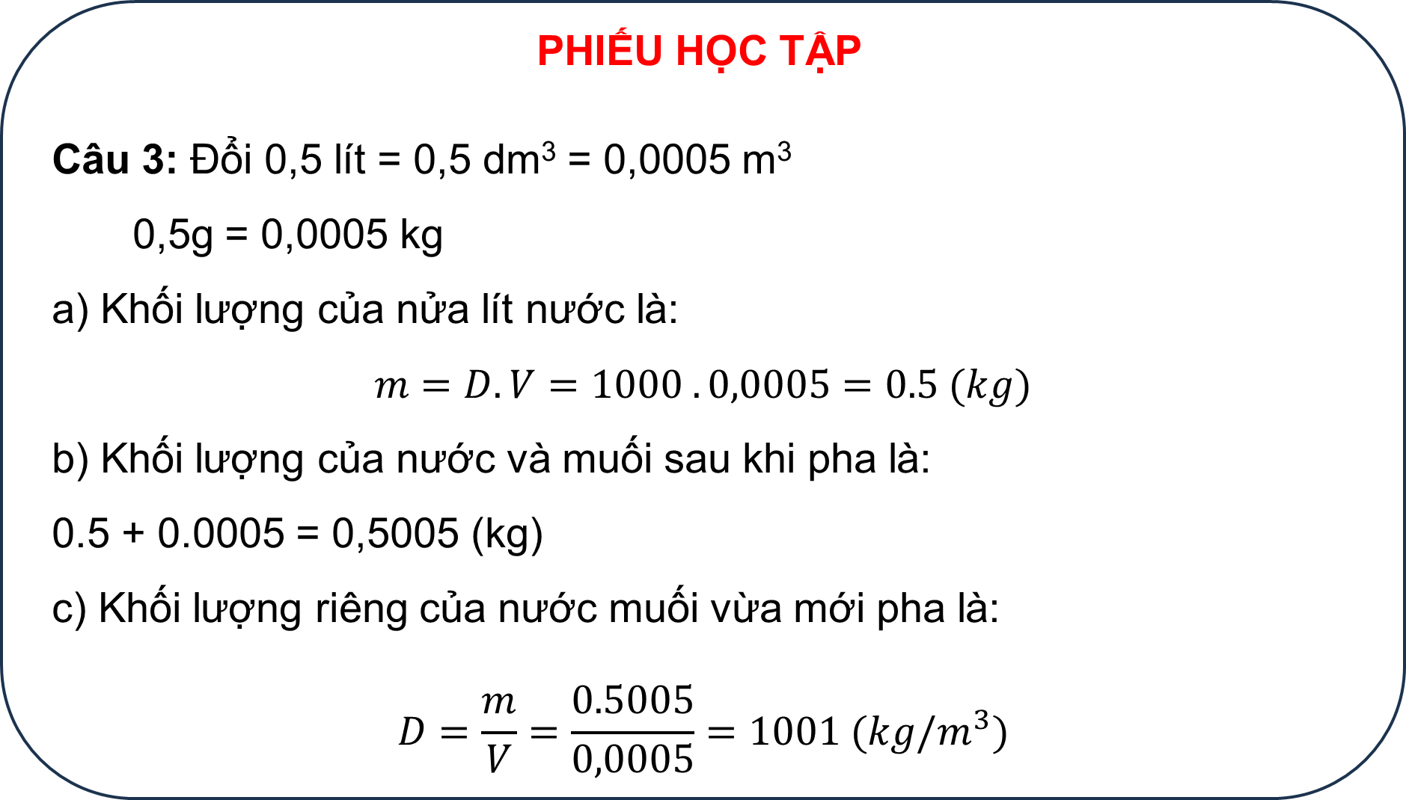
PHIẾU HỌC TẬP
Câu 3:
Câu 3: Đổi 0,5 lít = 0,5 dm³ = 0,0005 m³
0,5g = 0,0005 kg
a) Khối lượng của nửa lít nước là:
$$m=D.V=1000 . 0,0005=0.5 (kg)$$
b) Khối lượng của nước và muối sau khi pha là:
0.5 + 0.0005 = 0,5005 (kg)
c) Khối lượng riêng của nước muối vừa mới pha là:
$$D=\frac{m}{V}=\frac{0.5005}{0,0005}=1001 (kg/m^{3})$$

Slide 74

HƯỚNG DẪN VỀ NHÀ
Ôn tập và ghi nhớ kiến thức vừa học.
Làm các bài tập trong SBT
Tìm hiểu nội dung Bài 14: Thực hành xác định khối lượng riêng

Slide 75
CẢM ƠN CÁC EM ĐÃ
LẮNG NGHE BÀI GIẢNG HÔM NAY!

